Slide 1





Сказки огненной птицы
Демо-день
Южный Федеральный Университет

Slide 2
Краткое описание проекта «Сказки огненной птицы»
«Сказки Огненной Птицы» - это компьютерная игра в жанре click and point с элементами RPG и визуальной новеллы.
Так как у нас большой упор на визуальную составляющую. На данном этапе мы работаем над ее содержанием.
Основные Цели
Создание полноценной игры состоящей из трех уровней, каждый из которых будет представлять отдельную историю, сюжетно переплетающуюся с предшествующими
Интеграция нашего проекта в русский сегмент игровой индустрии
о
Notes:
Заполните паспорт проекта для своей проектной идеи. Вы можете разбить его на несколько слайдов для удобство, отдельно описав проблему, решения, цели и команду проекта. Это хороший старт для работы над успешным проектом.
Также рекомендуем проверить, не содержит ли ваш паспорт ошибок. Об этом можно прочитать в следующей статье: https://www.notion.so/905192fb10c3449fb11842d9131cd709
Во время демонстрации шаблона необходимо ответить на следующие вопросы:
чью проблему вы решаете (ваш пользователь
почему проблема возникает, в чем состоит проблема
какое решение вы собираетесь делать для вашего пользователя
кто является вовлеченной стороной в ваш проект, то есть влияет на него
какой прототип/MVP можно создать к концу интенсива за 2-3 месяца, чтобы он проверял основную продуктовую гипотезу и решал проблемы пользователя минимально необходимым для этого способом?
команда: какими компетенциями обладает ваша команда - сильные стороны, ключевые компетенции
(ответы на ↑↑↑эти↑↑↑ вопросы можно вынести на отдельные слайды)

Slide 3
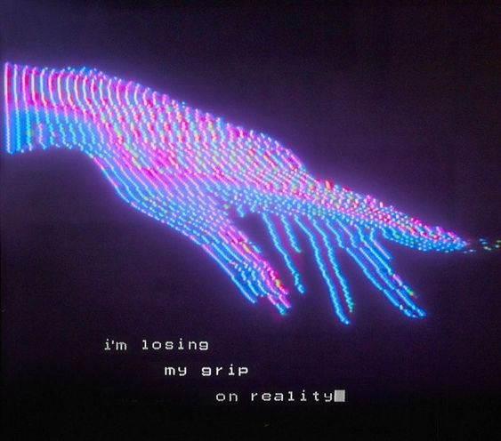
Проблематика
Проблема | Предлагаемое решение
Относительно малоразвитая индустрия геймдева в России и странах ближнего зарубежья. * | Создание собственного многогранного игрового продукта.
*За последние годы количество качественных предложений в отечественном игровом сегменте увеличилось (что мы увидим в конкурентном анализе), но все еще имеется большой потенциал для роста

Slide 4
Опрос аудитории
В опросе участвовало более 60 человек. И исходя из результатов, была выявлена основная аудитория, а также критерии, по которым ее представители оценивают качество продукта.

Slide 5
Наша аудитория

Slide 6
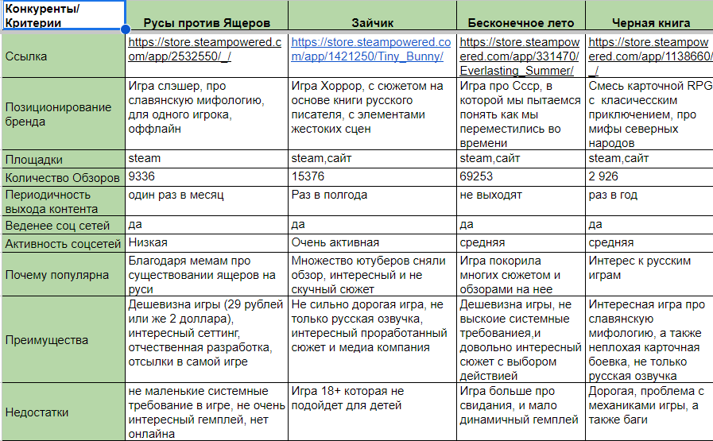
Конкурентный анализ :
https://docs.google.com/spreadsheets/d/1wvcRvSRpBpDsUaZjbrggn0jd0hTihwzM/edit?usp=sharing&ouid=107559869124365242894&rtpof=true&sd=true

Slide 7
Преимущество
Уникальные визуальные решения
Относительная дешевизна продукта
Хорошая сюжетная составляющая
Большой франшизный потенциал
Ценностное предложение: подогревает интерес молодой аудитории к культуре народов России

Slide 8
Анализ рынка
TAM*
$1,5 млрд 100 млн человек
SAM*
$75 млн 25 млн человек
SOM*
$550 тыс
*Анализ проводился исходя из данных индустрии за 2020 год

Slide 9
Монетизация
B2P
~ 3$/ 260 руб
*Мы все еще думаем над способом монетизации нашей игры . Пока что одноразовая покупка или размещение встроенной реклам кажутся нам наиболее выгодными

Slide 10
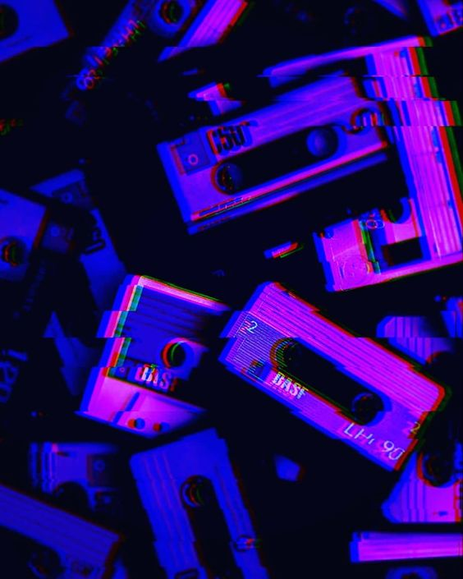
Каналы продвижения
Такие соцсети как:
VK и YouTube
Собственный сайт игры с регулярными новостями от команды разработчиков и обновлениями
Покупка рекламы у блогеров, занимающихся обзором видеоигр

Slide 11
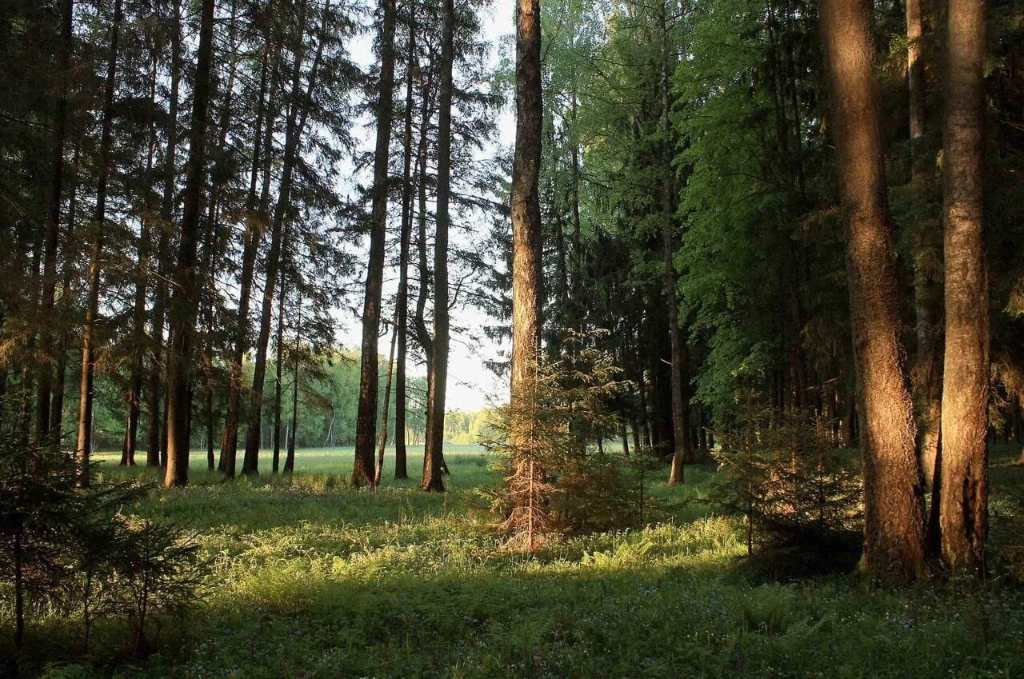
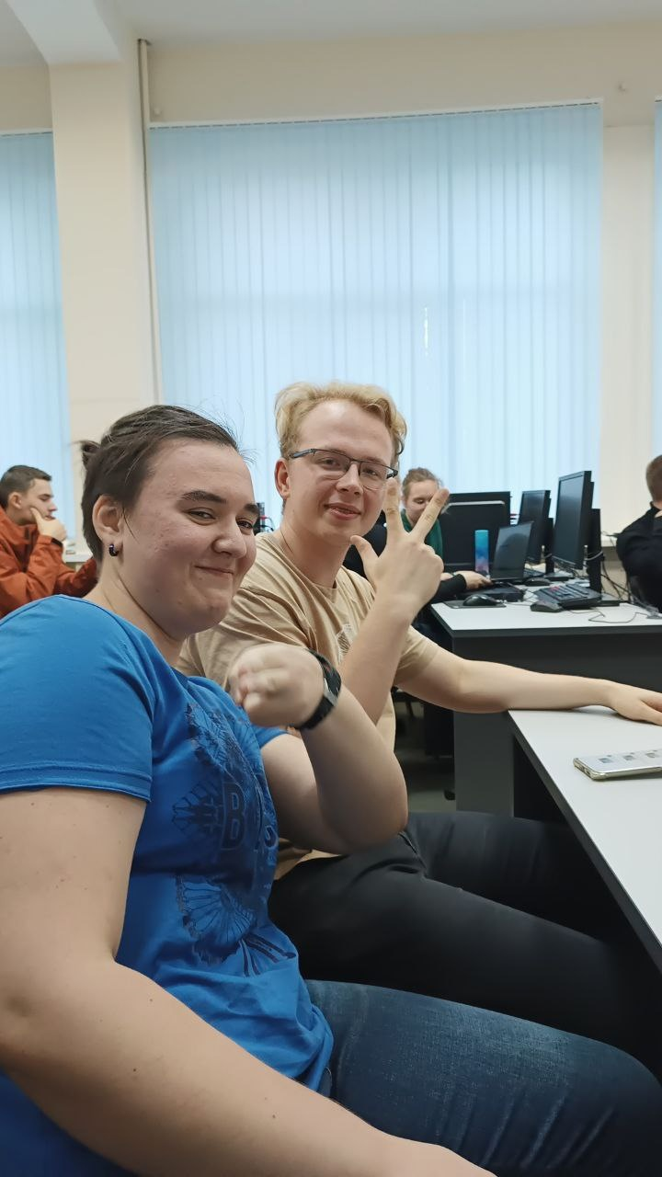
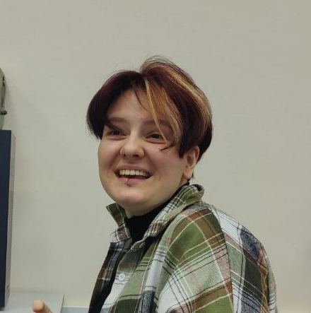


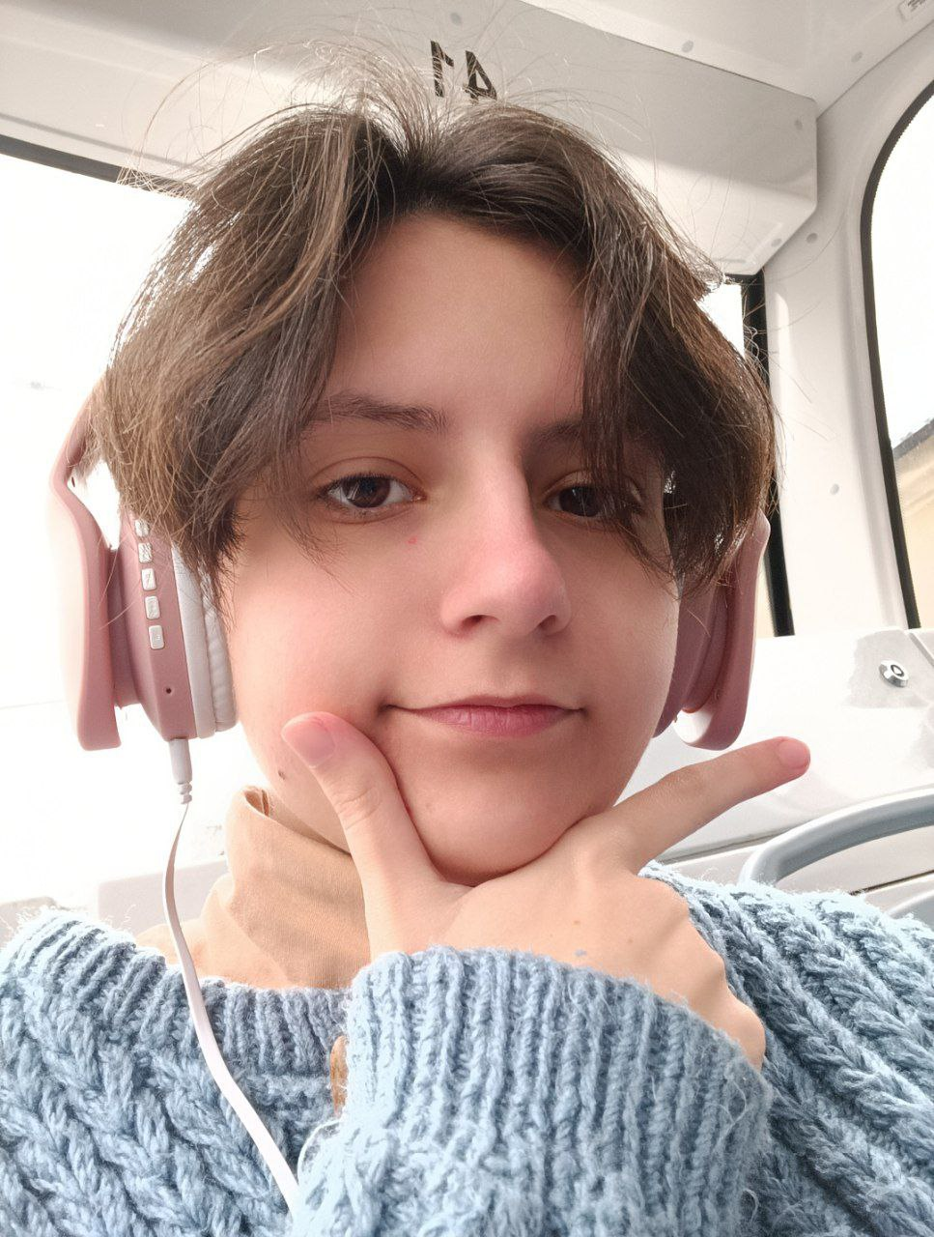
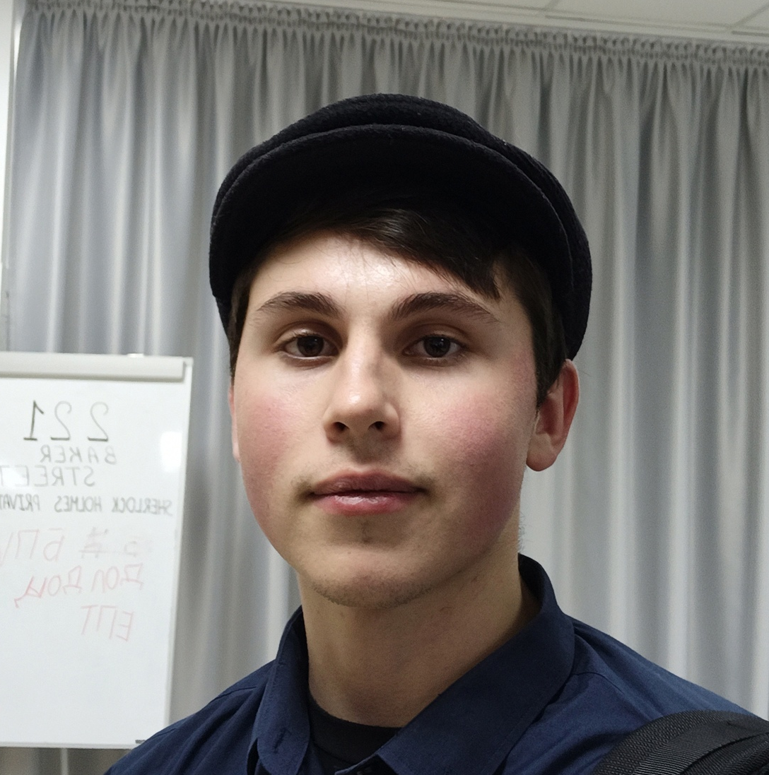


УЧАСТНИКИК ПРОЕКТА
Главный дизайнер, сценарист и лидер проекта
Главный
программист
Дизайнер персонажей
Тестировщик и ответственный за документацию
Программист и Sound-дизайнер

Slide 12
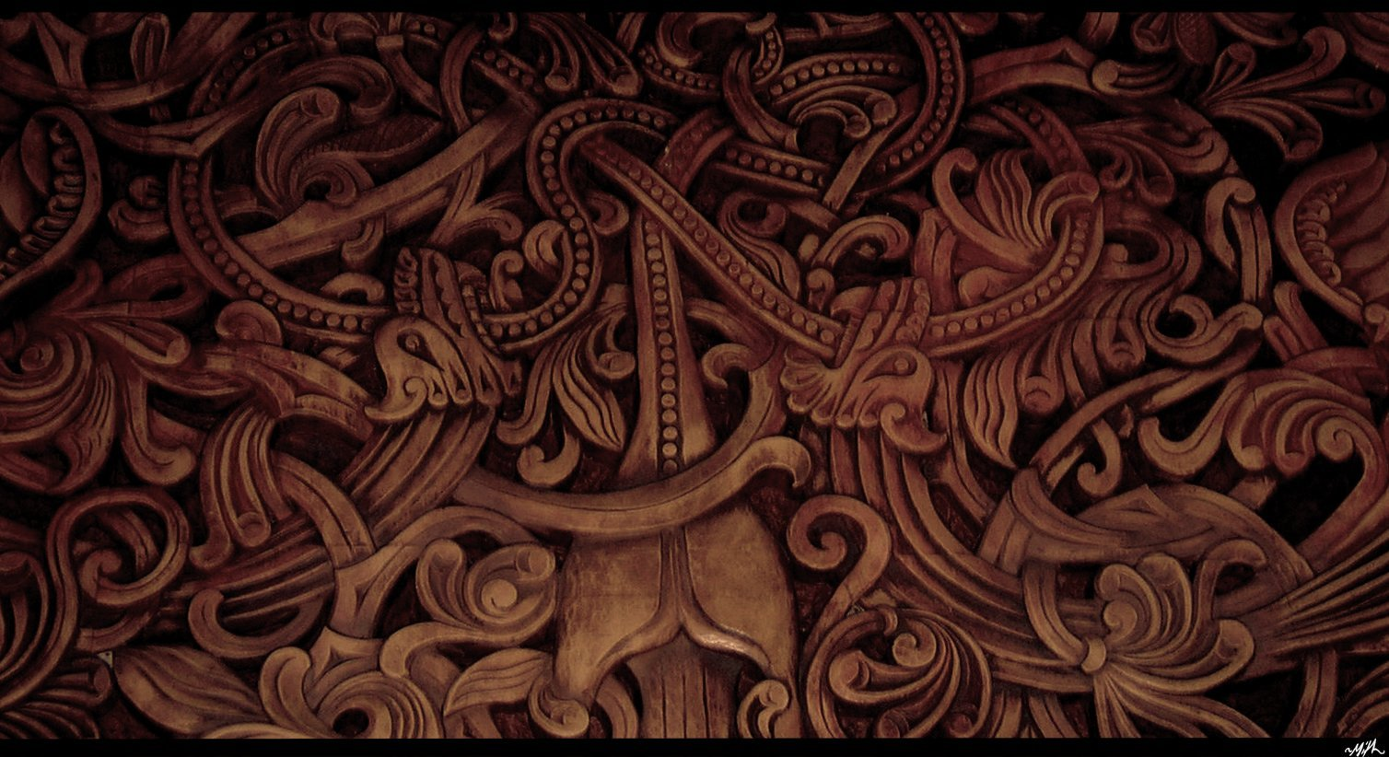




Успели реализовать за предоставленное время
Сюжет
Идеи Реализации
Наработка материалов
Анализ рынка
Готовый сюжет для игры, включая технические задания для художников
визуальных и технический решений
художники подготавливают основу для будущей игры
Был проведен обширный анализ рынка компьютерных видеоигр

Slide 13
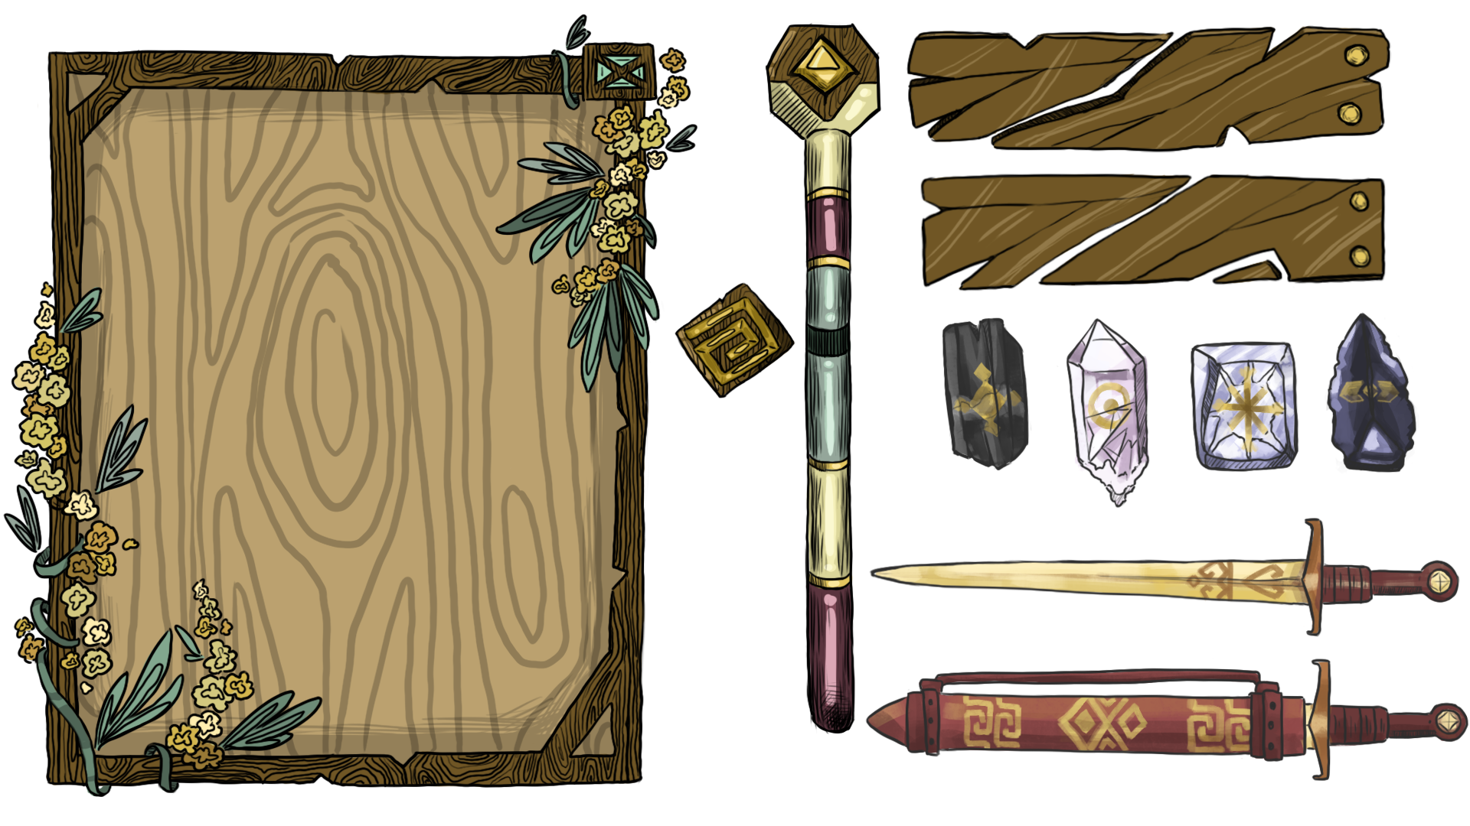
Игровые элементы (инвентарь, оружие, окна уведомления)

Slide 14
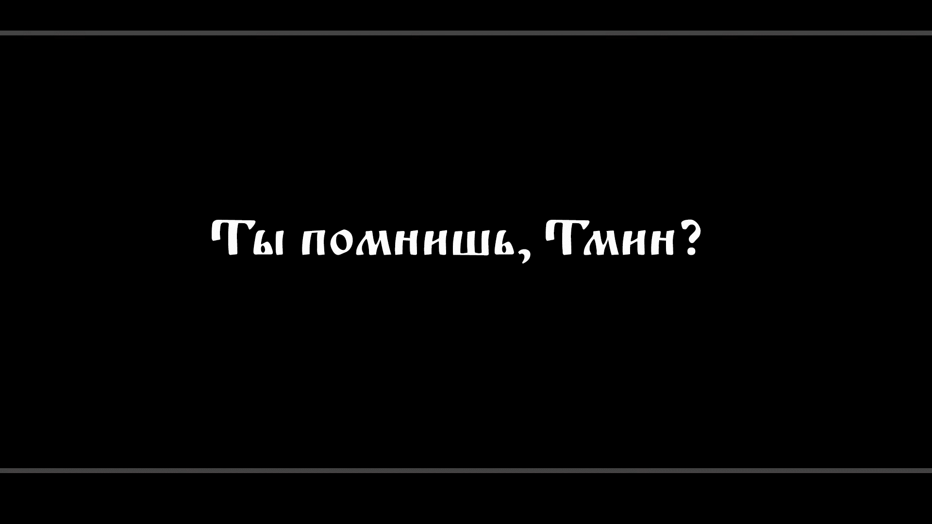
Как все начиналось

Slide 15
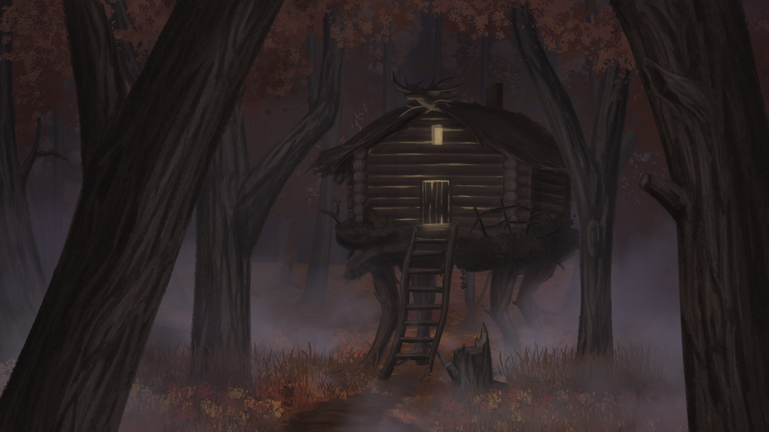
Сколько еще предстоит пройти…

Slide 16
